Slide 1
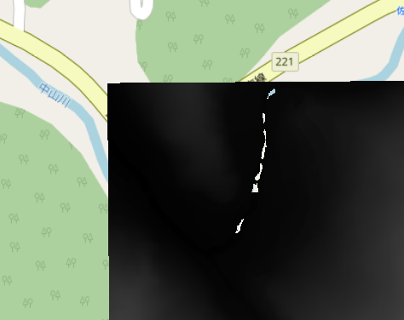
QGIS上での表示
ファイルビューアー上での表示

